Slide 1
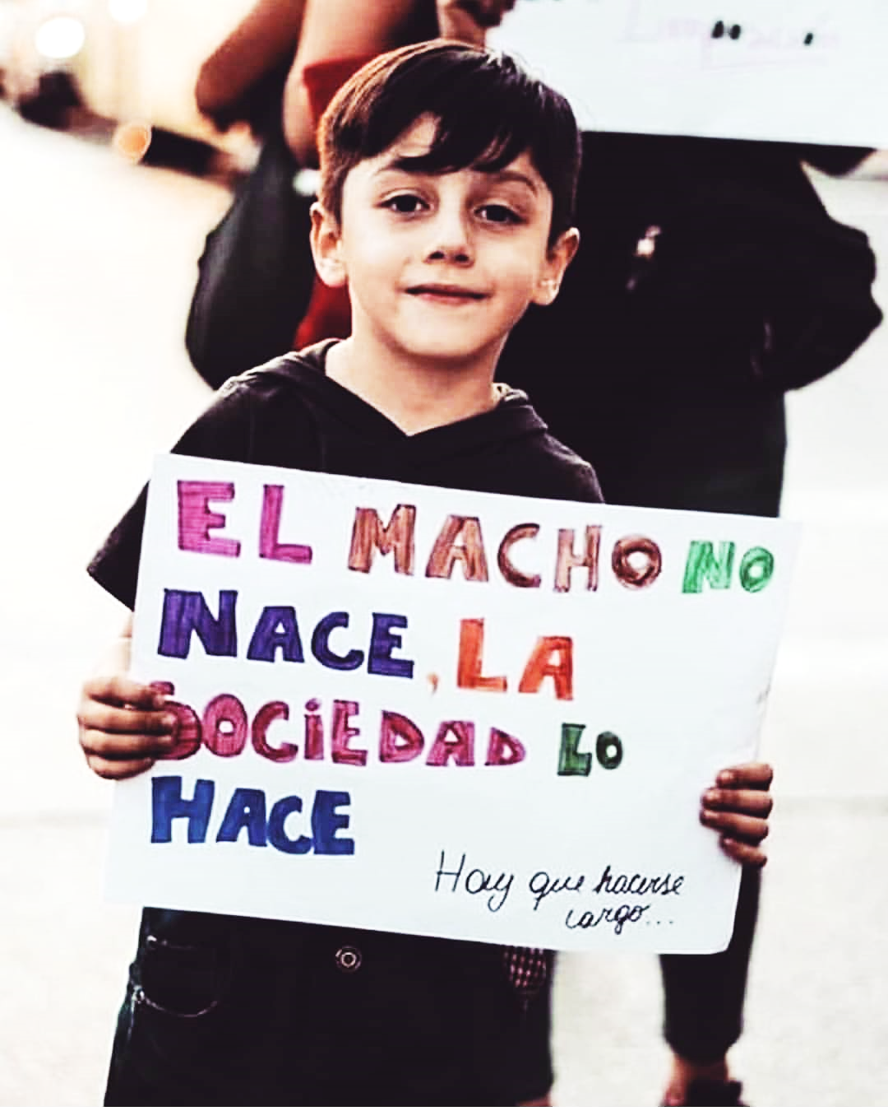
AMBIENTAR CON CANCIÓN YO QUIERO UN HOMBRE DE VERDAD
Mandatos y Arquetipos de la Masculinidad y pilares que la sustentan

Slide 2
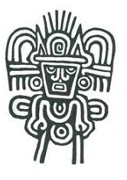
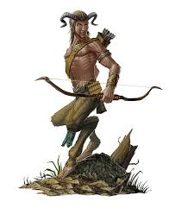
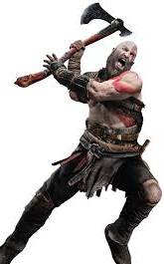
El sujeto masculino es producto de la socialización y de todos los mandatos bajo los cuales debe actuar y bajo los cuáles será evaluada su hombría. Éstas características de la masculinidad también están presentes en los cuentos, tradiciones y leyendas de los pueblos y culturas.

Slide 3
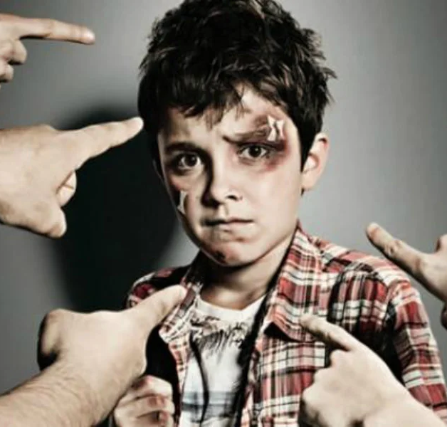
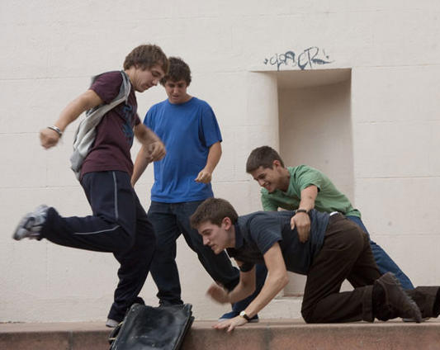
LOS HOMBRES QUE NO CUMPLEN CON LOS MANDATOS DE LA MASCULINIDAD HEGEMÓNICA SON OBJETO DE BURLAS, VIOLENCIAS Y SUBORDINACIÓN

Slide 4
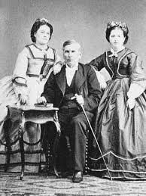
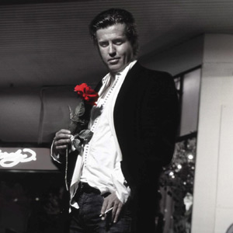
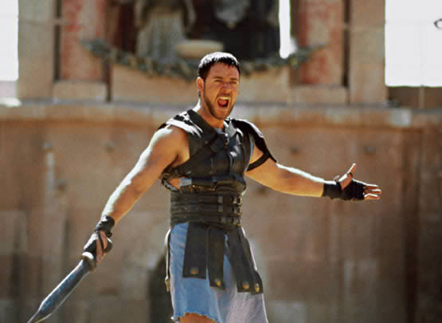
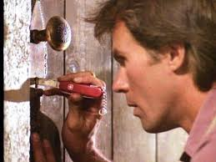
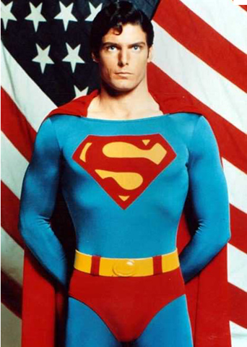
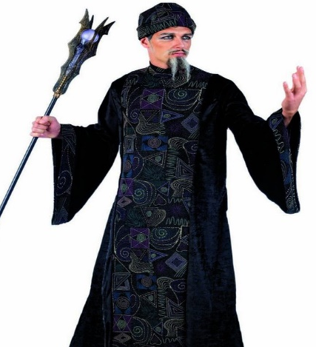
QUE MANDATOS CREES QUE HAY DETRÁS DE ESTOS HOMBRES QUE VES AQUÍ?
VEAMOS…

Slide 5
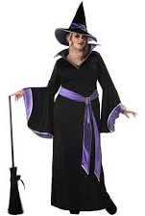
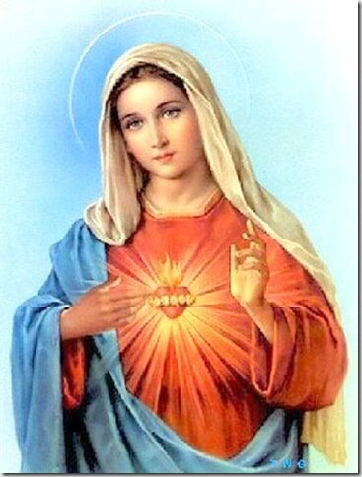
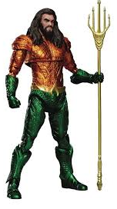
¿Qué son los arquetipos?
Modelos colectivos que reflejan imágenes que se alimentan de ideas de las cuales se derivan pensamientos, formas de sentir y actitudes propias de cada individuo, colectivo, sociedad y sistema.
Ejemplos de arquetipos comunes en muchas culturas:
La familia
El héroe
La sombra
La virgen

Slide 6
¿Qué son los arquetipos
de la masculinidad?
Los arquetipos de la masculinidad se refieren a las imágenes que están presentes en mitos, cuentos, leyendas y en la cultura en general, que operan, con gran fuerza, como una serie de mandatos que obligan o presionan a los hombres a sentir, pensar y actuar según valores dominantes.
Estos mandatos traen consecuencias negativas para los hombres que los encarnan como para el resto de las personas que los soportan.

Slide 7
Gillette y Moore (1993), encontraron que las características de la masculinidad pueden ser resumidas alrededor de cuatro arquetipos fundamentales:

Slide 8
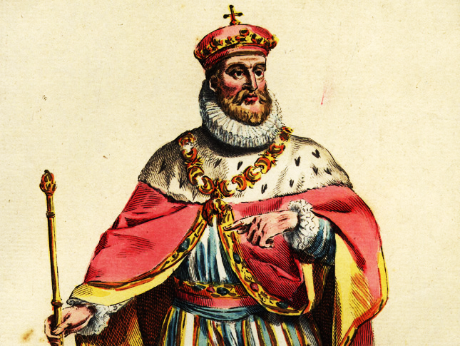
EL REY
“Nace un hombre, nace un Rey”. Desde niño a este hombre las demás personas deben tratarlo como tal.

Slide 9
EL REY
Yo soy el Rey:
Me tienen que obedecer.
Aquí mando yo.
Se hace lo que yo digo.
No escucho, hago preguntas y doy órdenes.
Me gusta tener el poder, sea para mandar o para ayudar.
También me gusta coordinar, dirigir a las personas para que logren sus objetivos.
Me gusta sobresalir.
Me gusta que actúen a mi ritmo.
Soy muy exigente.
Busca permanentemente ejercer el poder, el control o el dominio, porque necesita que se le obedezca y que se le reconozca su autoridad.

Slide 10
EL GUERRERO
Yo soy el guerrero:
Controlo el territorio (a la mujer también).
Me encanta proteger a las demás personas.
Soy muy posesivo y hasta puedo ser celoso.
Soy frío en mis emociones, no las expreso.
Lucho por mis ideales y principios, soy muy leal y luchador incansable ante el cumplimiento del deber.
No le tengo miedo a nada ni a nadie.
Soy muy callado, pero cuidado... puedo ser agresivo.
Me comporto violento para cumplir con los mandatos.
Se caracteriza por la necesidad permanente de defender y proteger el territorio, debe ser valiente y muy frío en la expresión de sus sentimientos, ya que siempre tiene que ser “el fuerte” y “el duro”.

Slide 11
EL MAGO
Yo soy el mago:
Sé de todo: de electricidad, de mecánica, de agricultura, de deporte, de política, de electrodomésticos, de leyes, de fontanería, de construir casas, de enfermedades, tomar fotos, arreglar cualquier cosa, cocinar… sé hasta de lo que no han inventado… y si no puedo con algo… algo me invento para demostrar que sé.
Y no me contradigan con sus ideas, ni se les ocurra decir que ustedes saben hacer lo que yo sé de igual manera o de manera diferente, porque me puedo sentir mal, desplazado, resentido o enojado. Aunque le gusta ayudar y compartir sus conocimientos con los demás, la necesidad de que reconozcan que él es el que sabe es lo que lo distingue.
En el contexto de la masculinidad hegemónica el “hombre mago” es aquel que “lo sabe todo” y siempre tiene la razón o tiene la claridad.

Slide 12
EL AMANTE
Organiza su vida alrededor de las aventuras sexuales. El hombre amante se involucra en problemas debido a su comportamiento sexual, encuentra razones o justificaciones para persuadir y engañar a la persona que quiere y a la persona con la que está. Se deja llevar por el impulso, por el deseo sexual, sin medir las consecuencias sobre las demás personas. Dedica parte de su tiempo a la seducción y conquista.

Slide 13
Yo soy el amante:
Me gustan todas y/o todos.
Aprovecho cualquier oportunidad y les hablo a todas y/o todos. Soy como el sembrador: tiro la semilla en todos los terrenos para ver cuál “da fruto”.
También puedo ser romántico, hasta soy capaz de recitar poesías o cantar para conquistar, me gusta coquetear.
Me encanta que ellas queden bien satisfechas en el sexo, para que no me olviden.
Busco llamar la atención o ser interesante como estrategia de seducción.
Me gusta hablar de mis conquistas.
De todas mis conquistas me enamoro.
No me gusta que controlen mi vida, pero yo sí controlo la vida de las otras personas.
No sacrifico mi seguridad o mi comodidad, aún pasando por encima del bienestar de la otra persona.

Slide 14
¿CUÁLES SON LOS PILARES EN LOS QUE SE SUSTENTA LA MASCULINIDAD HEGEMÓNICA?

Slide 15
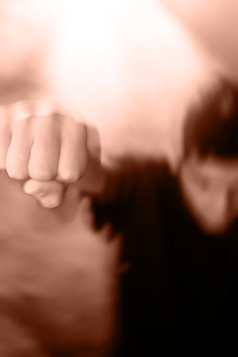
1.
La negación de emociones y el uso de la VIOLENCIA como válida en los hombres

Slide 16
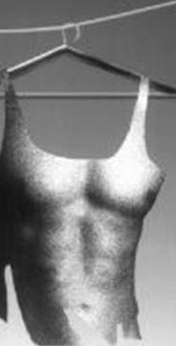
¿CÓMO SE APRENDE?
Color: azul
Los niños: no lloran
Si un niño se cae: déjelo, que se pare y sea hombrecito.
Los niños: no juegan con niñas.
Entre niños: no se tocan.
A los niños no hay que mimarlos tanto, se pueden volver maricas.
Usted me llega llorando y yo mismo lo castigo.
Demuestre que es un hombrecito.

Slide 17
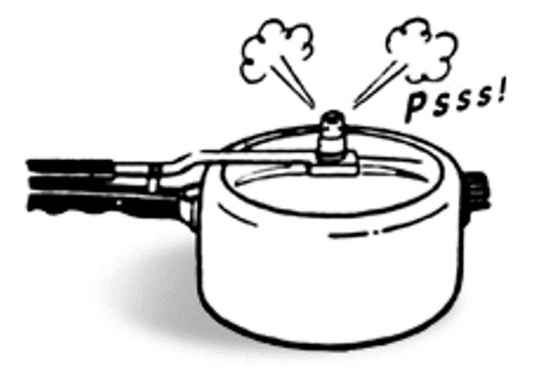
¿QUÉ GENERA?
POCAS O NULAS HABILIDADES EMOCIONALES
AFECTA LAS RELACIONES CON LOS DEMÁS
AFECTA SU SALUD EMOCIONAL Y FÍSICA
LOS PREDISPONE A LA VIOLENCIA
HOMBRES

Slide 18
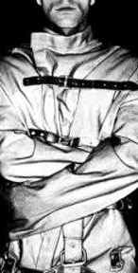
“Muchos hombres se encuentran aún lejos de alcanzar la NORMA MÍTICA del éxito, del poder, del autodominio y de la fuerza…
esa imagen inaccesible de virilidad genera una dolorosa toma de conciencia: la de ser un hombre incompleto…
eso los lleva convertirse en pioneros de una masculinidad obsesiva y compulsiva que no sólo no los deja vivir en paz, sino que acaba siendo fuente de autodestrucción y de agresividad contra todos aquellos que amenacen con hacerles caer la máscara..." (Elizabeth Badinter, 1993)

Slide 19
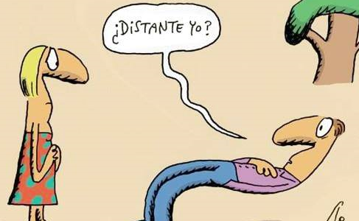
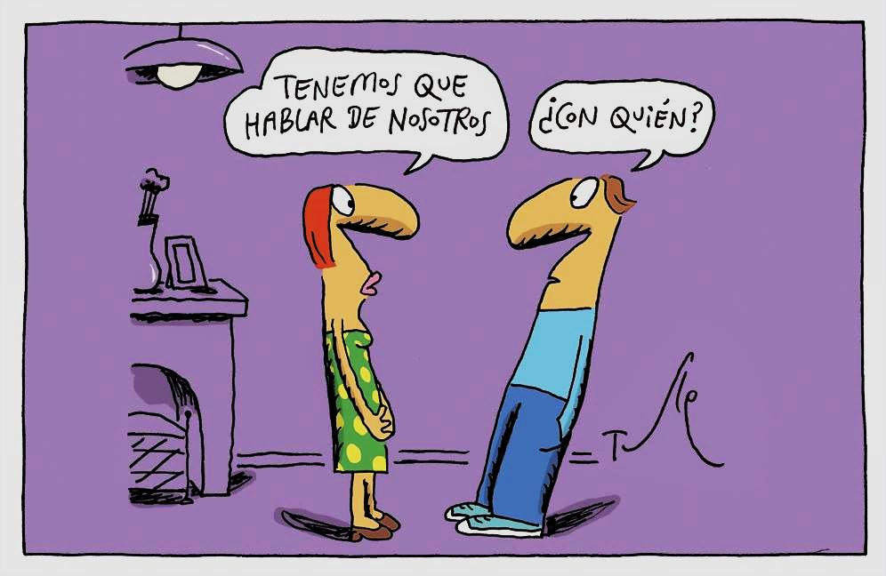
Esta ideología enseñada y aprendida desde temprana edad por los hombres, afecta varias dimensiones de su vida, los hace estar desconectados de sí, de sus sentimientos; su salud mental y los predispone a la violencia de género, muchos hombres no saben cómo manejar ni sus emociones ni las de su pareja, generando conflictos y rupturas.

Slide 20
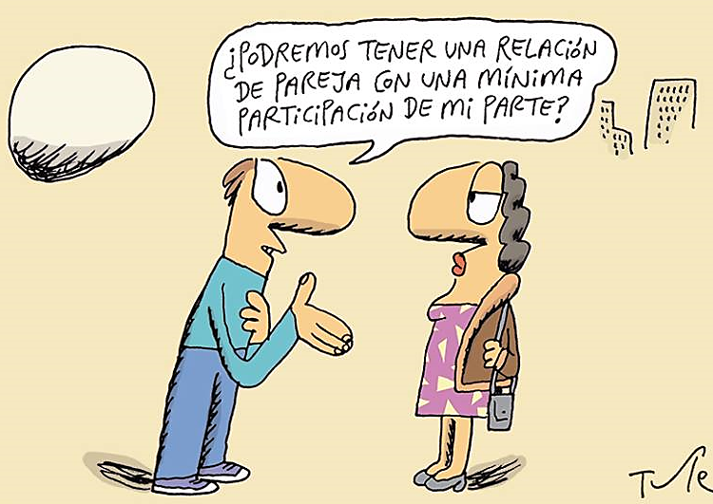
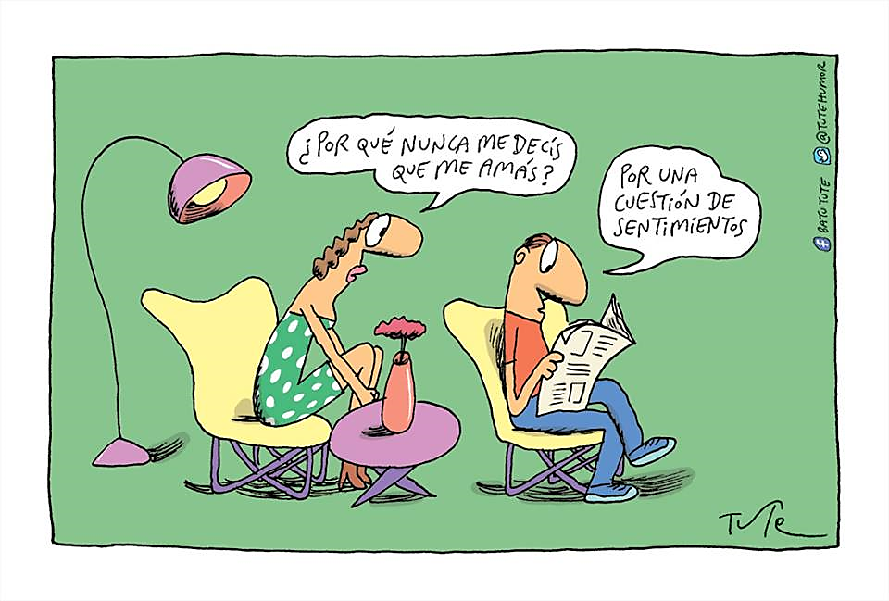
Los hombres se quejan de que las mujeres hablan mucho… de que les piden que les digan que las quieren constantemente…
No es de extrañar entonces, que éste sea uno de los reclamos más típicos de las mujeres hacia los hombres en las relaciones de pareja y de los hijos e hijas en el ámbito familiar.

Slide 21
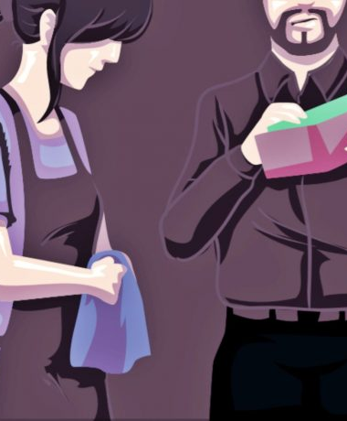
2. El trabajo en la vida de los hombres y el lugar de las mujeres en la sociedad

Slide 22
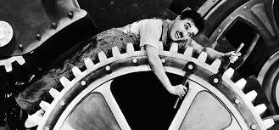
¿DE DÓNDE VIENE ESTA IDEA DEL ROL PROVEEDOR DE LOS HOMBRES?
REV. INDUSTRIAL
CAMBIA EL MODELO DE PRODUCCIÓN
APARECEN LAS FÁBRICAS
LAS MUJERES SE QUEDAN EN CASA
SE LES ASIGNA EL ROL DEL “ÁNGEL DEL HOGAR”

Slide 23
DIVISIÓN DE ESFERAS PÚBLICA Y PRIVADA
Creencia falsa de que las mujeres son inferiores, irracionales, más cercanas a la biología por su rol reproductivo y, por lo tanto, son las idóneas cuidadoras del hogar.
Creencia falsa de que los hombres por su parte son del espacio público, son racionales y por lo tanto, aptos para el trabajo remunerado y el gobierno.
EL HOMBRE
ES DE LA CALLE
UN HOMBRE
DEBE SOSTENER A SU FAMILIA
HASTA DONDE EL CUERPO AGUANTE
EL TRABAJO DE LOS HOMBRES SÍ VALE

Slide 24
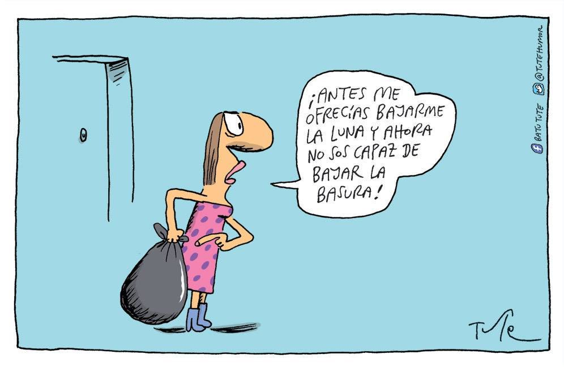
La mayoría de los hombres siguen viendo las actividades del cuidado y del hogar como responsabilidad de las mujeres, y por otro lado, que las mujeres están menos dispuestas a negociar la autonomía laboral y profesional que han logrado a través del tiempo.

Slide 25
3. Sexualidad masculina, entre la hipersexualidad y la homofobia

Slide 26
Dos manifestaciones de la sexualidad masculina son:
La creencia de la hipersexualidad o deseo activo e incontrolable de los hombres
La homofobia, o temor y negación de todas las cualidades que se consideren femeninas en los hombres.
(Matriz heterosexual conceptualizada por Judith Butler)
Parte importante de que esta idea sea tan resistente es que tanto la homofobia como la misoginia desempeñan un papel importante en el sentimiento de identidad masculina (Badinter 1993, p. 191).

Slide 27
La sociedad hace exigencias contradictorias a los hombres:
En su niñez y adolescencia que adquieran los símbolos viriles: sexualidad activa y valentía, tener muchas parejas sexuales, ser conquistadores.
En la vida adulta, implican un proceso de des- aprendizaje y abandono de estas prácticas: una vez formaron una familia, lo que la sociedad espera es que sean monógamos, fieles y hogareños, aunque de fondo tolere y promueva lo contrario.

Slide 28
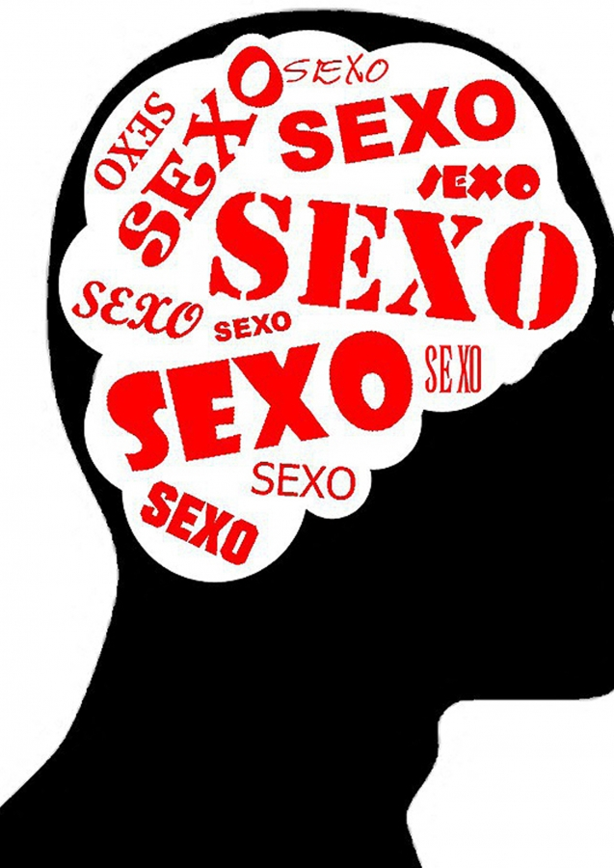
Realmente, los hombres no están biológicamente determinados para ser hipersexualizados o esclavos del deseo sexual. Sin embargo, la representación común, es que el macho es el varón hipersexuado y agresivo que se afirma a través de su potencia sexual (capacidad de conquista), la competencia y la jactancia frente a otros varones del dominio sobre las mujeres de su familia…
(Fuller, 1997).

